Slide 1
Демонстрационный материал по дисциплине
“Начертательная геометрия”
Раздел 2 ПЕРСПЕКТИВНЫЕ ПРОЕКЦИИ
Раздел 3 ПОСТРОЕНИЕ ТЕНЕЙ НА ОРТОГОНАЛЬНЫХ ПРОЕКЦИЯХ специальность 07.02.01 Архитектура преподаватель Н.В. ПЛЮЩЕВА
ПРЕЗЕНТАЦИЯ ДЛЯ 12 ЗАНЯТИЙ

Slide 2
Цель: Изучить теоретические основы построения перспективных изображений и получить практические навыки построения перспектив объектов, теней объектов, перспектив интерьера.
План:
1. Перспективные проекции
1.1Общие положения. Перспектива точки, прямой
1.2 Построение перспективы прямых характерного положения.
1.3 Перспектива плоских фигур.
1.4 Перспектива геометрических тел.
1.5 Перспектива архитектурных объектов.
1.6 Способ архитекторов
1.7 Перспектива стилизованного объекта. Перспектива интерьера
2. ПОСТРОЕНИЕ ТЕНЕЙ НА ОРТОГОНАЛЬНЫХ ПРОЕКЦИЯХ
2.1 Тени точки, линии, плоской фигуры. Тени геометрических тел
2.2 Тени на ортогональном чертеже. Тени на фасаде ортогонального чертежа
2.3. Построение собственных и падающих теней

Slide 3
ОБЩИЕ ПОЛОЖЕНИЯ
Метод центрального проецирования
Перспектива – это наука о построении изображений предметов на какой-либо поверхности такими, какими их воспринимает глаз человека.
В зависимости от вида поверхности, на которой выполнено перспективное изображение, перспектива делятся на виды:
линейная (изображение на плоскости),
панорамная (изображение на внутренней вертикальной цилиндрической поверхности),
купольная (изображение, выполненное на внутренней поверхности сферы или эллипсоида),
театральная (изображения, выполненные на нескольких вертикальных плоскостях, расположенных в различной глубине).

Slide 4
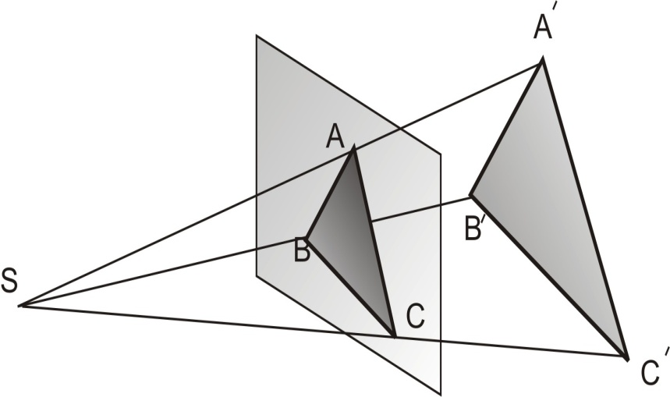
ОБЩИЕ ПОЛОЖЕНИЯ
Основным методом получения изображений в перспективе является метод центрального проецирования.
Это способ построения изображений на плоскости или какой-либо поверхности с помощью проецирующих лучей, проведенных из одной точки.
Изображение, полученное методом центрального проецирования, называют центральной проекцией предмета, или перспективным изображением, или перспективой.

Slide 5
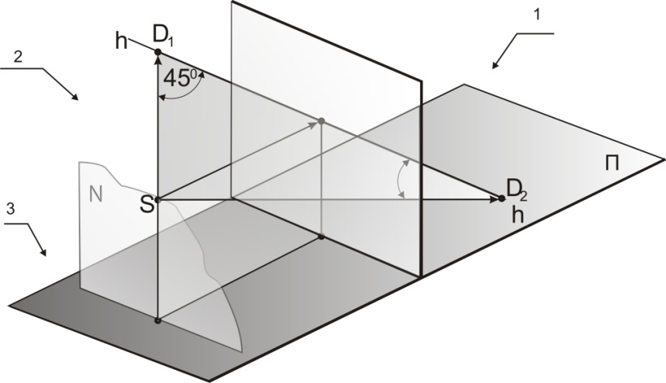
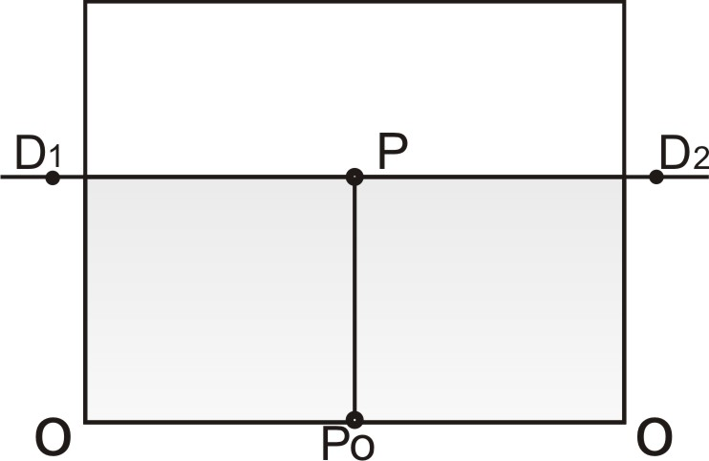
ОБЩИЕ ПОЛОЖЕНИЯ
Проецирующий аппарат и элементы картины
1 – предметное пространство,
2 – нейтральное пространство,
3 – мнимое пространство ,
П – предметная плоскость,
К – картинная плоскость,
N – нейтральная плоскость,
ОО – основание картины,
SD1D2 – плоскость горизонта,
SsPоP – плоскость главного луча зрения,
Р – главная точка картины,
S – точка зрения,
s – основание точки зрения,
SP – главный луч зрения
hh – линия горизонта,
D1, D2 – дистанционные точки,
D1P=D2P=SP– дистанционное расстояние

Slide 6
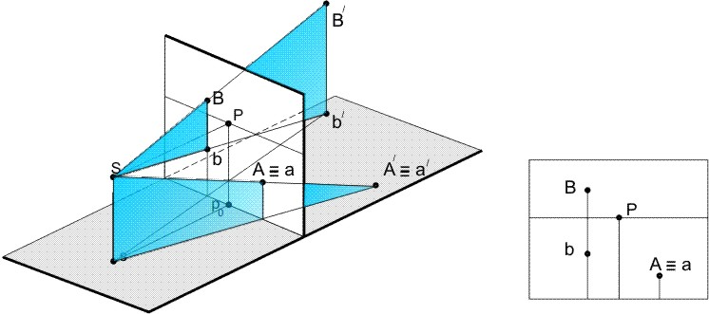
Перспектива точки
Для построения перспективы точки в нее и ее основание направляют лучи зрения и находят точки пересечения их с картиной. Для этого лучи зрения заключают в вертикальную плоскость и строят линию пересечения ее с картиной. Точки пересечения лучей зрения с линией пересечения плоскостей определят перспективу заданной точки и ее основания.

Slide 7
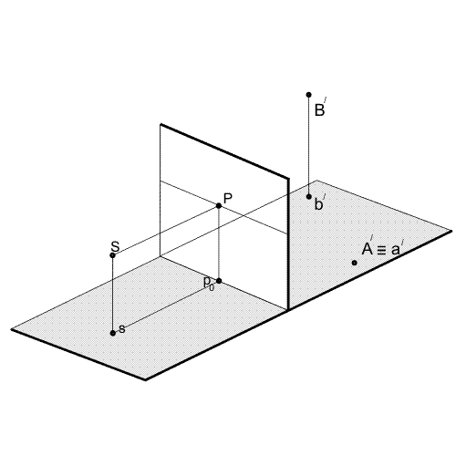


Slide 8
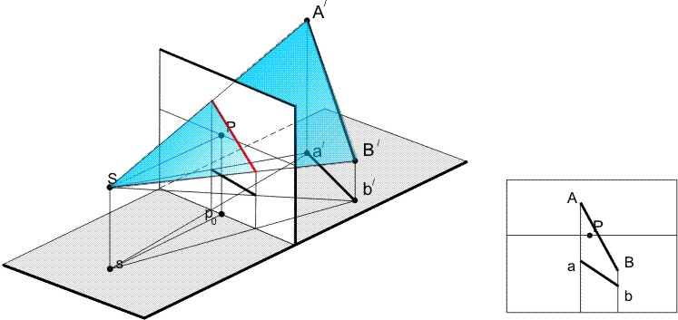
Перспектива отрезка прямой
Геометрической основой прямой является совокупность точек, направленных в противоположные стороны относительно друг друга.
Для изображения на картине отрезка прямой строят перспективу двух его точек (концов). Прямая, соединяющая найденные точки, определит на картине перспективу заданного отрезка

Slide 9
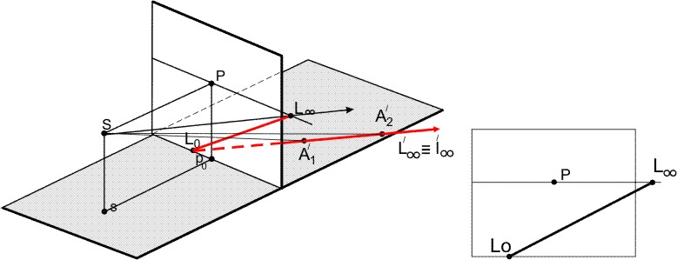
ПЕРСПЕКТИВА ЭЛЕМЕНТОВ ПРОСТРАНСТВА
Перспектива бесконечно продолженной прямой
Перспективное изображение бесконечно удаленной точки прямой называется ее предельной точкой.
Для построения предельной точки бесконечно продолженной прямой, лежащей в предметной плоскости, проводят параллельно ей луч зрения до пересечения с линией горизонта. Полученная точка на линии горизонта будет искомой предельной точкой данной прямой.

Slide 10
Прямые общего положения
Прямые, расположенные под произвольным углом к предметной и картинной плоскостям, называются прямыми общего положения.
Прямая общего положения в зависимости от ее направления может быть восходящей и нисходящей.
Если точки прямой по мере удаления от картинной плоскости повышаются, то такая прямая называется восходящей. Восходящая прямая направлена снизу вверх от картинной плоскости.
Если точки прямой по мере удаления от картинной плоскости понижаются, то такая прямая называется нисходящей. Нисходящая прямая направлена сверху вниз от картинной плоскости.

Slide 11
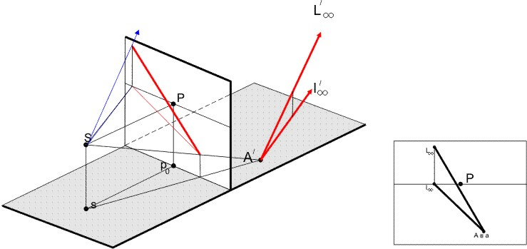
Восходящая прямая общего положения
Восходящая прямая общего положения в перспективе ограничена предельной точкой, которая находится на перпендикуляре, про­веденном через предельную точку проекции этой прямой, и над ли­нией горизонта.

Slide 12
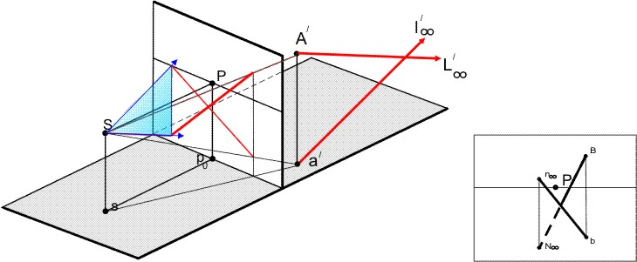
Нисходящая прямая общего положения
Нисходящая прямая общего положения в перспективе ограничена предельной точкой, которая находится на перпендикуляре, проведенном через предельную точку проекции этой прямой, под линией горизонта.

Slide 13
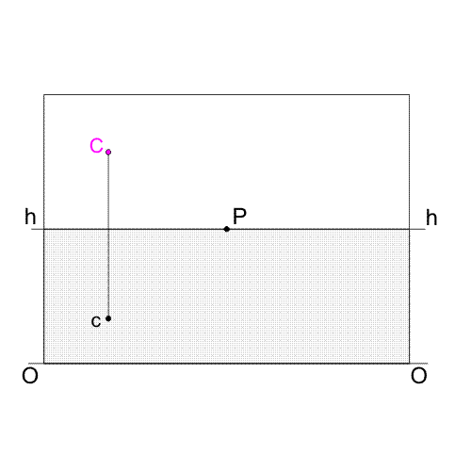
Пример 1. Через точку С провести нисходящую прямую общего положения L

Slide 14
Прямые частного положения
Прямые, параллельные предметной или картинной плоскости, называются прямыми частного положения. К ним относятся:
Прямая широт – горизонтальная прямая, параллельная предметной и картинной плоскостям.
Глубинная – горизонтальная прямая, которая перпендикулярна к картине.
Горизонтальная прямая произвольного направления – горизонтальная прямая, не параллельная и не перпендикулярная к картине.
Вертикальная – прямая, перпендикулярная к предметной плоскости.
Фронтальная – прямая, параллельная картине и под произвольным углом наклонная к предметной плос­кости.

Slide 15
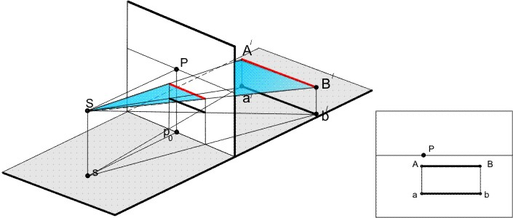
Прямая широт
В перспективе она расположена параллельно основанию картины и предельной точки не имеет. Для построения прямой широт на картине достаточно определить положение одной ее точки. Затем через полученную точку и ее проекцию нужно провести прямые, параллельные основанию картины.

Slide 16
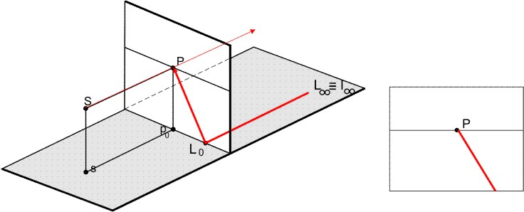
ПЕРСПЕКТИВА ЭЛЕМЕНТОВ ПРОСТРАНСТВА
Глубинная прямая
Бесконечно продолженная горизонтальная прямая, перпендикулярная к картине, в перспективе ограничена предельной точкой, которая совпадает с главной точкой. Глубинная прямая при изображении на картине ограничена предельной точкой, совпадающей с главной точкой

Slide 17
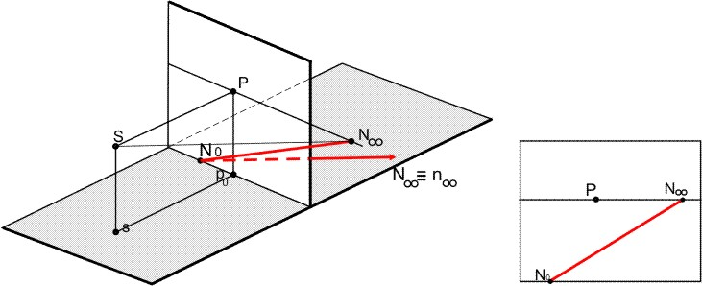
ПЕРСПЕКТИВА ЭЛЕМЕНТОВ ПРОСТРАНСТВА
Горизонтальная прямая произвольного направления
Бесконечно продолженная горизонтальная прямая, составляющая с картиной произвольный угол, в перспективе ограничена предельной точкой, которая находится на линии горизонта в соответствии с направлением, данной прямой. Признаком изображения на картине произвольно направленной горизонтальной прямой является общая с ее проекцией предельная точка, расположенная на линии горизонта.

Slide 18
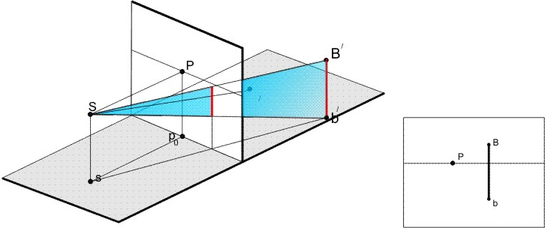
Вертикальная прямая
Вертикальная прямая изображается на картине перпендикулярной к ее основанию и предельной точки не имеет. Признаком перспективного изображения вертикальной прямой является перпендикулярность ее к основанию картины.

Slide 19
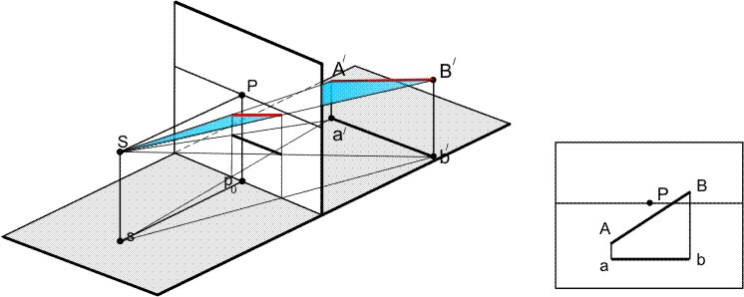
Фронтальная прямая
Признаком изображения фронтальной прямой на картине является параллельность ее вторичной проекции основанию картины, а также сохранение натуральной величины угла наклона к предметной плоскости.

Slide 20
Прямые особого положения
Прямые, расположенные под произвольным углом к предметной и картинной плоскостям и параллельные плоскости главного луча зрения, называются прямыми особого положения.
Прямая особого положения в зависимости от ее направления может быть восходящей и нисходящей.
Если точки прямой по мере удаления от картинной плоскости повышаются, то такая прямая называется восходящей. Восходящая прямая направлена снизу вверх от картинной плоскости.
Если точки прямой по мере удаления от картинной плоскости понижаются, то такая прямая называется нисходящей. Нисходящая прямая направлена сверху вниз от картинной плоскости.

Slide 21
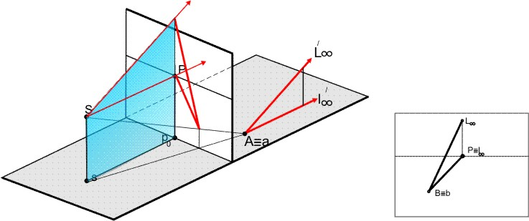
Восходящая прямая особого положения
Восходящая прямая особого положения в перспективе ограничена предельной точкой, которая находится на линии главного вертикала над горизонтом, а ее проекция совпадает с главной точкой картины.

Slide 22
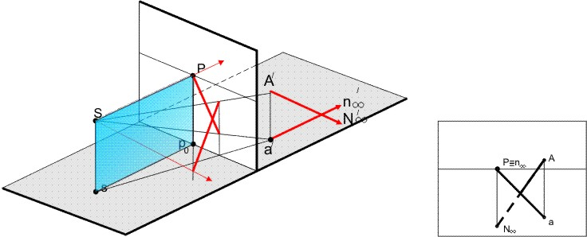
Нисходящая прямая особого положения
Нисходящая прямая особого положения в перспективе ограничена предельной точкой, которая находится на линии главного вертикала под горизонтом, а ее проекция совпадает с главной точкой картины.

Slide 23
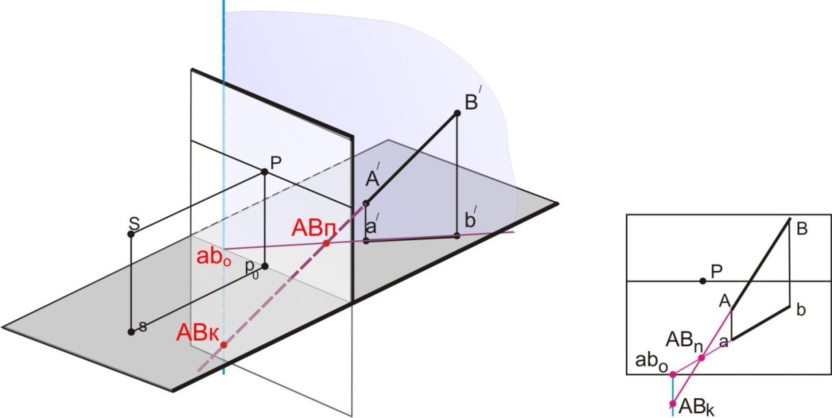
Следы прямых
Точка пересечения прямой с плоскостью проекций называется следом этой прямой.
Точки пересечения прямой с картинной (картинный след) и предметной (предметный след) плоскостями находятся на линиях пересечения вспомогательной предметно-проецирующей плоскости с плоскостями проекций и самой прямой.

Slide 24
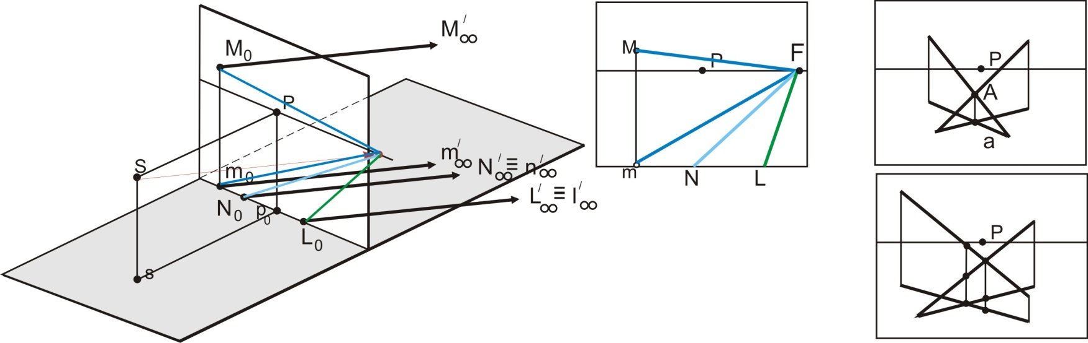
Взаимное положение прямых
Относительно друг друга прямые могут быть параллельными, пересекающимися или скрещивающимися.
Произвольно направленные параллельные прямые на картине изображаются пучком прямых, сходящихся в одной предельной точке. Общая предельная точка произвольно расположенных горизонтальных прямых находится на линии горизонта и называется точкой схода.

Slide 25
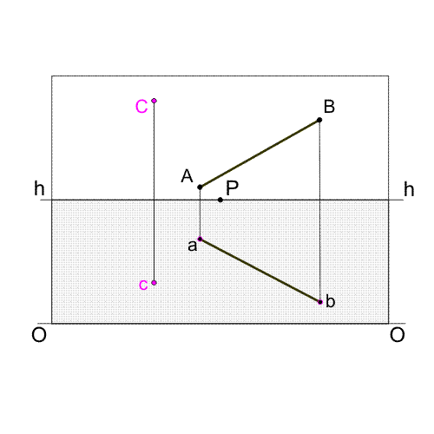
Пример 2. Через точку С провести прямую L, параллельную прямой АВ

Slide 26
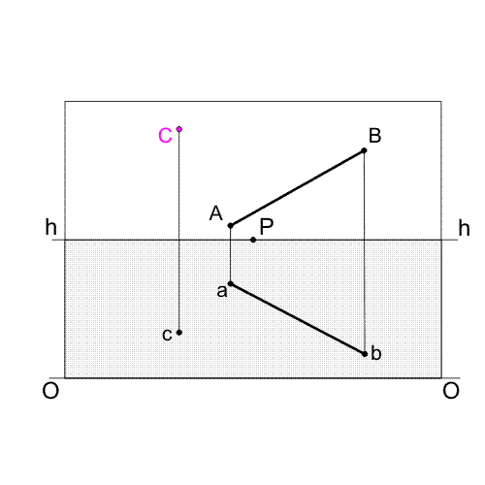
Пример 3. Через точку С провести прямую L параллельно картине, пересекающую прямую АВ

Slide 27
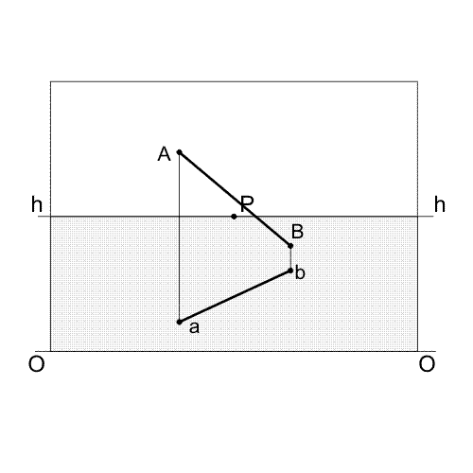
Пример 4. Построить следы прямой АВ

Slide 28
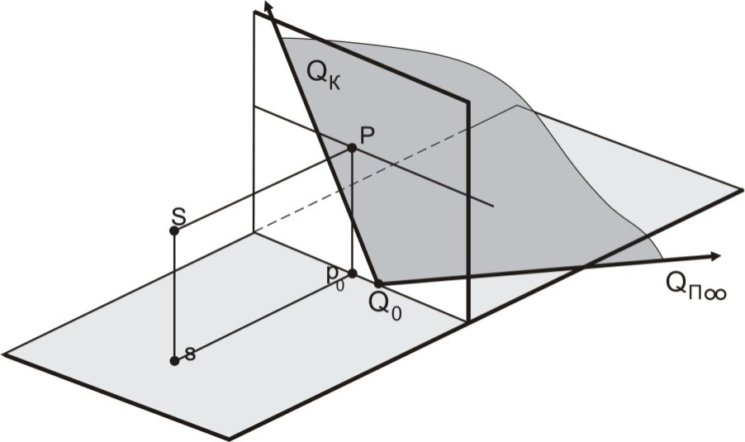
ПЕРСПЕКТИВА ЭЛЕМЕНТОВ ПРОСТРАНСТВА
Изображение плоскости в перспективе
В перспективе плоскость может быть задана различными способами: тремя точками, не лежащими на одной прямой; прямой и точкой, не лежащей на этой прямой; двумя пересекающимися прямыми; двумя параллельными прямыми; плоской фигурой. Но для более наглядного изображения плоскости на картине ее задают следами.
Следом плоскости в перспективе называют линию пересечения ее с предметной (предметный след) или картинной (картинный след) плоскостью.
Предельной прямой плоскости называют совокупность множества предельных точек прямых, образующих эту плоскость. Предельная прямая плоскости параллельна ее картинному следу, и проходит через предельную точку предметного следа этой плоскости.

Slide 29
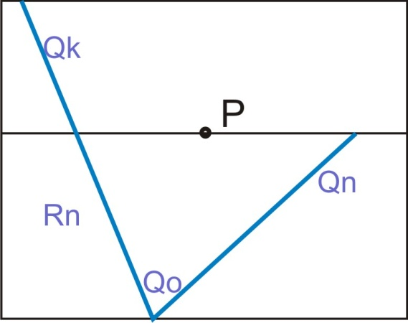
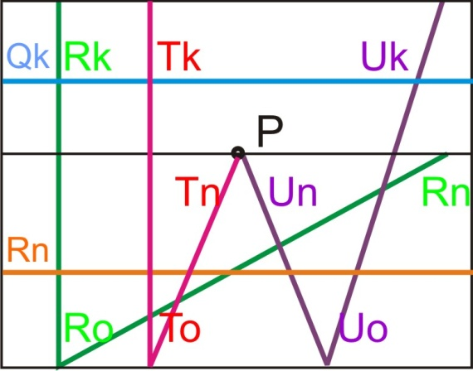
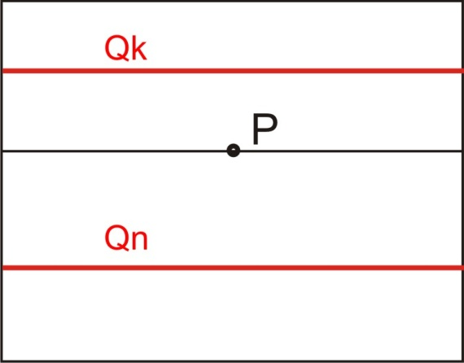
Изображение плоскости в перспективе
В зависимости от положения относительно плоскостей проекций плоскости бывают общего (произвольная к плоскостям проекций), частного (параллельная или перпендикулярная к плоскостям проекций) и особого (произвольная к плоскостям проекций, но следы параллельны основанию картины) положения.

Slide 30
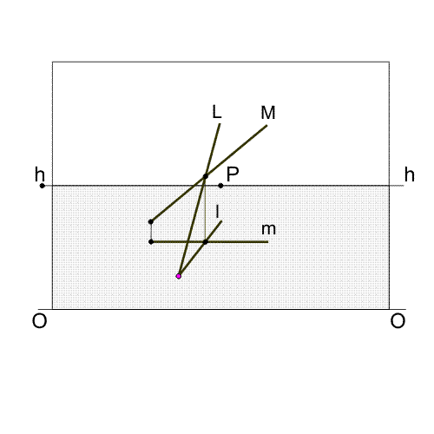
Пример 5. Определить следы плоскости Q, заданной пересекающимися прямыми L и M

Slide 31
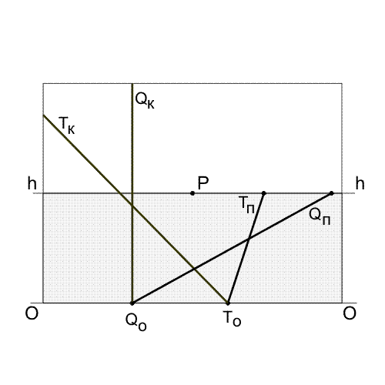
Пример 6. Построить линию взаимного пересечения двух плоскостей Q и T

Slide 32
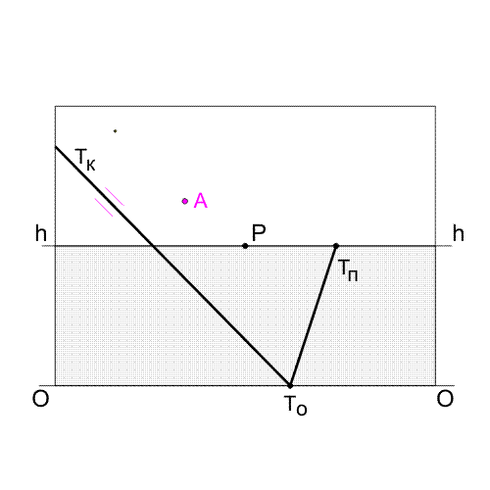
Пример 7. Определить предметную проекцию точки А, принадлежащей плоскости T

Slide 33
Перспективные масштабы
Для построения на картине объектов по их заданным размерам, применяют перспективный масштаб. Он позволяет установить соотношения между натуральными и перспективными линейными размерами предметов. Для этого задается масштаб картины с натуральной единицей длины линейного масштаба. Его строят в соответствии с положением в предметном пространстве измеряемых отрезков в трех главных направлениях:
ширины, на прямых, расположенных параллельно основанию картины;
глубины, на прямых, расположенных перпендикулярно к плоскости картины;
высоты, на прямых, расположенных перпендикулярно к предметной плоскости.
В соответствии с главными направлениями прямых строят перспективные масштабы: широт, глубин и высот.

Slide 34
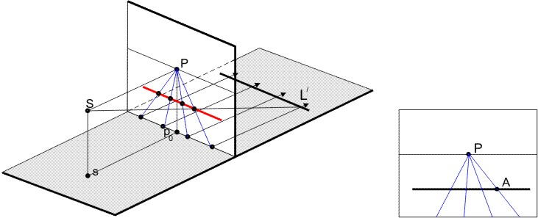
Масштаб широт
Масштаб, построенный на прямой, параллельной основанию картины, называется масштабом широт.
Для построения перспективного масштаба широт натуральные отрезки с основания картины переносят на заданную прямую с помощью линий переноса, точкой схода которых на горизонте может быть любая точка, в том числе и главная.

Slide 35
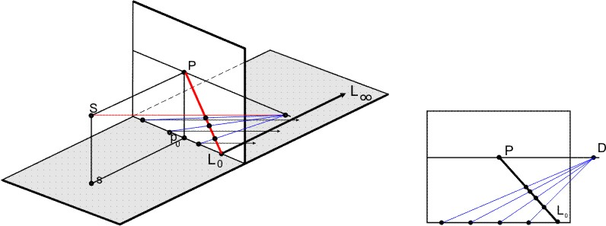
Масштаб глубин
Масштаб, построенный на прямой, перпендикулярной к плоскости картины, называется масштабом глубин.
Для построения перспективного масштаба глубин натуральные отрезки с основания картины переносят на глубинную прямую с помощью линий переноса, точкой схода которых является дистанционная.

Slide 36
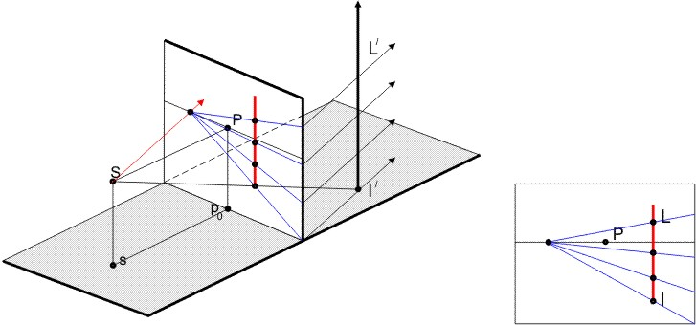
Масштаб высот
Масштаб, построенный на прямой, перпендикулярной к предметной плоскости, называется масштабом высот.
Для построения перспективного масштабе высот натуральные отрезки откладывают но картинном следе вертикальной плоскости, в которую заключают заданную прямую, и переносят их с помощью горизонтальных линий, точкой схода которых является предельная точка предметного следа этой плоскости.

Slide 37
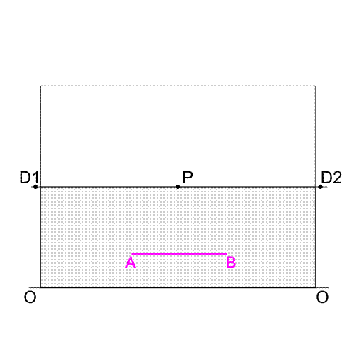
Пример 8. Построить перспективу горизонтального и вертикального квадратов, если сторона АВ задана

Slide 38
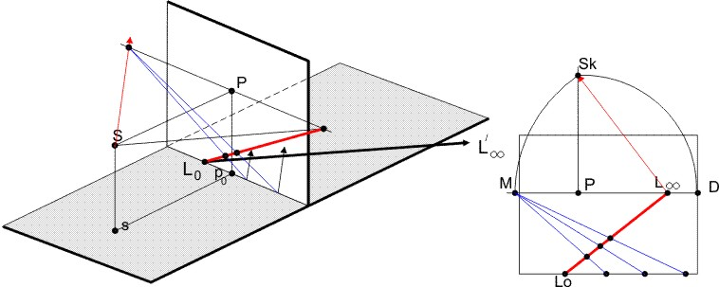
Масштаб в произвольном направлении
Для построения на картине перспективного масштаба на произвольно направленной горизонтальной прямой определяют на горизонте масштабную точку и с помощью линий переноса отрезки натурального масштаба переносят на заданную прямую.

Slide 39
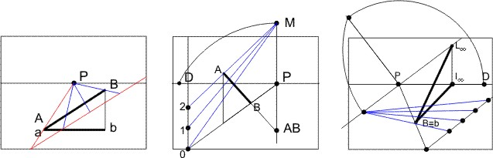
Масштаб в произвольном направлении
Для построения перспективного масштаба на прямых произвольного положения (фронтальной прямой, прямой особого положения и прямой общего положения) их заключают в проецирующую плоскость и на картинном следе откладывают отрезки натурального масштаба. Затем переносят единицы масштаба на заданные прямые линиями переноса, точки схода которых находятся на предельной прямой этой плоскости.

Slide 40
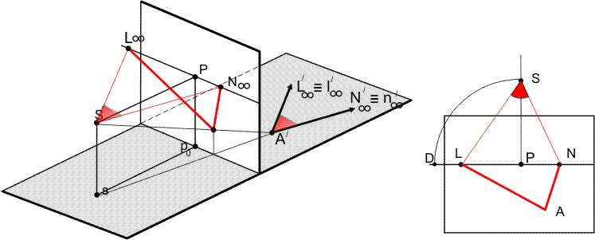
Перспектива угла
Перспектива горизонтального угла
Для определения натуральной величины угла, расположенного в горизонтальной плоскости, его стороны продолжают до пересечения с линией горизонта и отмечают их предельные точки, которые соединяют с совмещенной точкой зрения. Угол при совмещенной точке зрения будет натуральной величиной угла, заданного на картине.

Slide 41
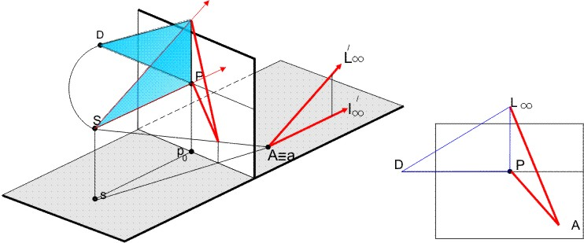
Перспектива угла наклона прямой особого положения
Для построения в перспективе угла наклона восходящей прямой особого положения к предметной плоскости, его задают при дистанционной точке над линией горизонта. Продолжив сторону угла до пересечения с линией главного вертикала, получают предельную точку восходящей прямой особого положения с наклоном к предметной плоскости под заданным углом.

Slide 42
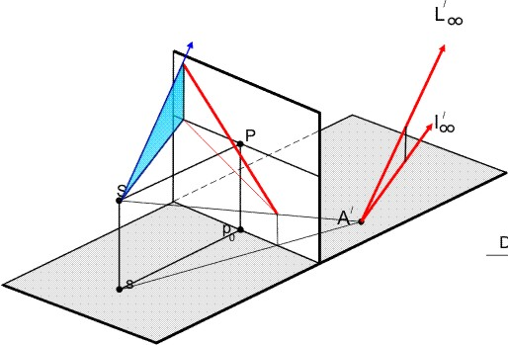
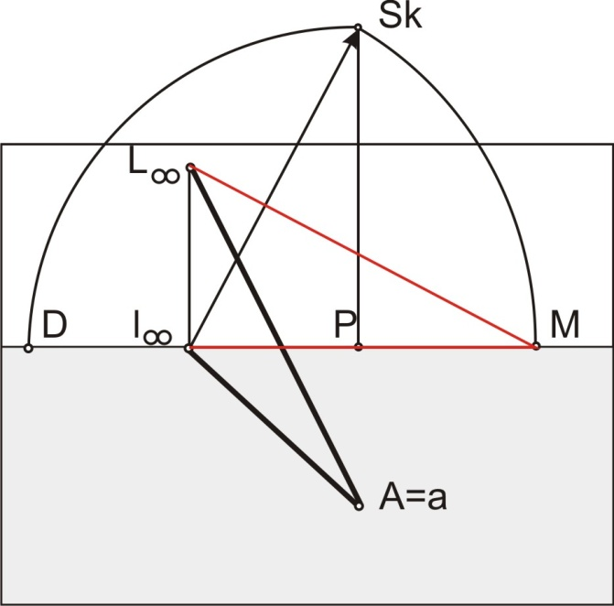
Перспектива угла наклона прямой общего положения
Для построения в перспективе угла наклона прямой общего положения к предметной плоскости, его задают на линии горизонта при масштабной точке проекции данной прямой. Продолжив сторону этого угла до пересечения с перпендикуляром, проведенным через предельную точку ее проекции, получим предельную точку прямой общего положения, направленной к предметной плоскости под заданным углом.

Slide 43
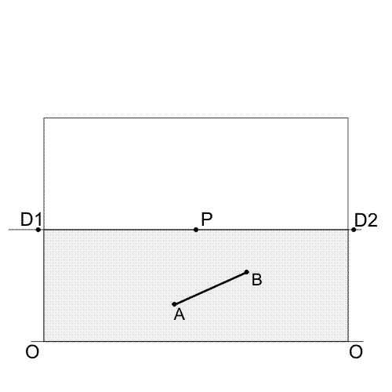
Пример 9. Построить перспективу горизонтального квадрата, если сторона АВ задана

Slide 44
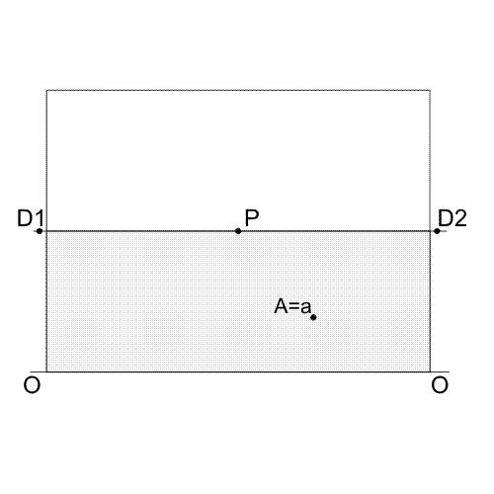
Пример 10. Построить следы нисходящей плоскости особого положения, проходящей через точку А

Slide 45
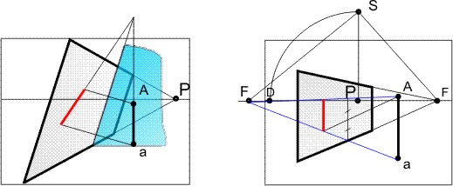
Построение перспективы отражений в плоских зеркалах
Для построения отражений предмета в зеркальной плоскости нужно:
из всех характерных точек предмета опустить перпендикуляры к плоскости зеркала;
найти точки их пересечения с плоскостью зеркала;
продолжить перпендикуляры за зеркальную плоскость на такое расстояние, на котором соответствующие точки предмета находятся перед ним.

Slide 46
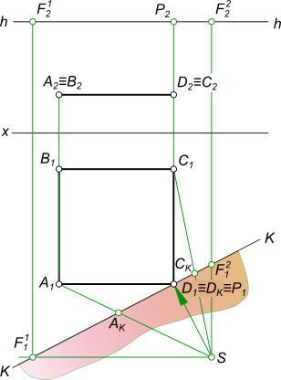
Перспективное изображение квадрата
(на проекционном аппарате)

Slide 47
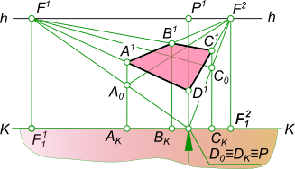
Перспектива квадрата

Slide 48
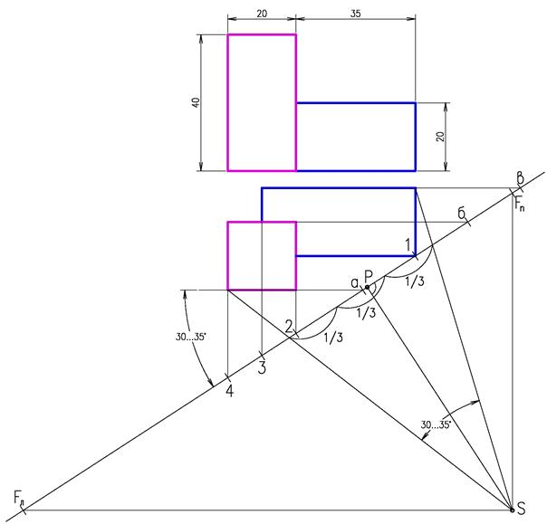
МЕТОД АРХИТЕКТОРА
(построение перспективы здания на проекционном аппарате)

Slide 49
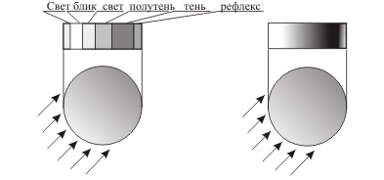
ПОСТРОЕНИЕ ТЕНЕЙ В ПЕРСПЕКТИВЕ
Общие основы теории теней
Форма, объем, и пространственное положение окружающих нас предметов определяются их освещенностью. При освещении предмета образуется светотень, состоящая из блика, света, полутени, тени (собственная), рефлекса и падающей тени.
Построение падающей и собственной тени предмета связано с условием его освещения. Различают два основных источника освещения: искусственный и естественный.

Slide 50
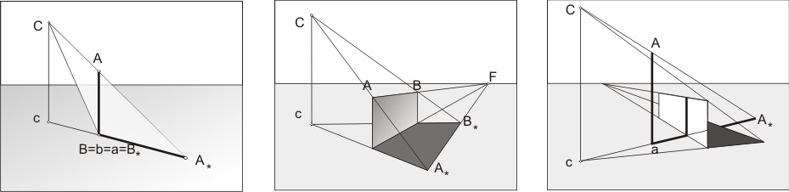
ПОСТРОЕНИЕ ТЕНЕЙ В ПЕРСПЕКТИВЕ
Построение теней при искусственном освещении
Для построения падающих теней от предмета необходимо, чтобы на картине или недалеко за ее пределами были заданы проекции источника освещения и всех точек предмета, определяющих контур падающей тени на предметной плоскости.
Для определения контура падающей тени от предмета строят тень от всех характерных его точек. Для этого проводят световые лучи и их проекции через светящуюся точку и точки предмета. Точка пересечения луча и его проекции определит падающую тень от каждой вершины предмета, а линия, соединяющая их, очертание контура всей тени

Slide 51
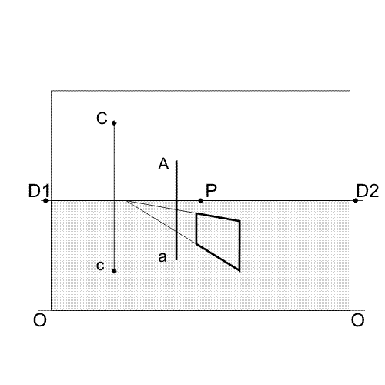

Slide 52
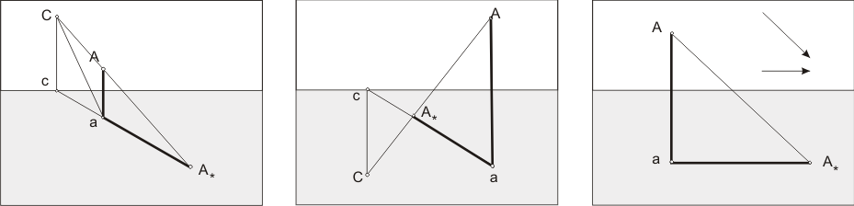
ПОСТРОЕНИЕ ТЕНЕЙ В ПЕРСПЕКТИВЕ
Построение теней при солнечном освещении
Солнечное освещение – это частный случай точечного освещения, когда источник света удален на бесконечно большое расстояние. Поэтому принцип построения теней один и тот же. Лучи света при солнечном освещении принимают за параллельные. На картине точку схода лучей задают выше или ниже линии горизонта, а ее проекцию - на линии горизонта.
Если источник освещения необходимо задать спереди, на картине его задают выше линии горизонта , если сзади – ниже линии горизонта, если сбоку – лучи задают параллельно картине, а их проекции – параллельно основанию картины.

Slide 53
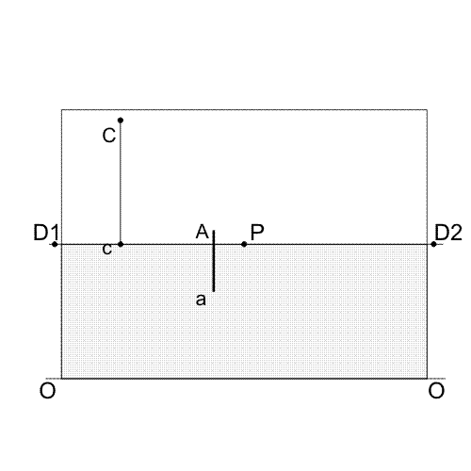

Slide 54


Slide 55


Slide 56

ПЕРСПЕКТИВА ОТРАЖЕНИЙ
Основные положения теории отражений
Законы оптики, составляющие основу теории перспективы отражений:
лучи, падающий (АВ₁) и отраженный (В₁А₁), расположены в одной плоскости с перпендикуляром (В₁В), проведенным к зеркалу через точку падения луча (В₁);
угол падения (α₁) равен углу отражения (α₂).

Slide 57

ПЕРСПЕКТИВА ОТРАЖЕНИЙ
Построение перспективы отражений в плоских зеркалах
Плоскость зеркала может располагаться относительно плоскостей зеркала по-разному:
- параллельно картине;
- параллельно предметной плоскости;
- перпендикулярно картине, произвольно предметной плоскости;
- перпендикулярно предметной, произвольно картинной плоскости;
- перпендикулярно одновременно двум плоскостям проекций,
- занимать особое или общее положение.

Slide 58


Slide 59
Литература
1.Георгиевский О.В. Основы начертательной геометрии для строительных специальностей. Москва 2012г.
2. Брилинг Н.С. Черчение -М.Стройиздат, 2011 г.
3. Георгиевский О.В. , Кондратьева О.В. Сборник задач и заданий по начертательной геометрии. Москва Архитектура – С 2011г.

